Slide 1
بسم الله الرحمن الرحيم
Web security

Slide 2
مقدمة
هذا الملخص عبارة عن سمنار تم تقديمة من مجموعة من الطلاب في
جامعة امدرمان الإسلامية
كلية العلوم والتقانة
قسم علوم الحاسوب
وأردت أن يستفيد الجميع منه

Slide 3
مقدمة
Web security
الشبكات NETWORKS
عوض كمال عوض

Slide 4
الشبكات
الشبكات بشكل عام هي وصل الحواسيب الموضوعة على مساحة محددة من أجل الاستخدام المشترك للمعلومات .الشبكات تقدم إمكانيات مذهلة في مجال تبادل المعطيات ومجال التعامل مع الملفات لعدد من المستثمرين بآن واحد معاً ، بالإضافة إلى بساطة المشاركة في الملفات FILES يمكن لمستثمري الشبكة أن يتشاركوا في الطابعات PRINTERS وسواقات الأقراص الليزرية CD-ROM والمودم MODEM وحتى جهاز الفاكس FAX

Slide 5
الشبكات
وعموماً يقصد بالشبكة التفاعل المتداخل بين أجهزة الكمبيوتر أي كيف تعمل الأجهزة فيما بينها ضمن شبكة اتصال لتحسين قدراتك في إنجاز الأمور . وشبكات الاتصال وضعت عموماً للمشاركة في أمور مثل معالجة النصوص وبرامج أوراق العمل وفي الطابعات وفي الربط على أجهزة كمبيوتر وشبكات واسعة وأنظمة البريد هي وظيفة شبكة الاتصال .

Slide 6
أنواع الشبكات
هنالك ثلاثة أنواع رئيسية من الشبكات :
(أ‌) الشبكات الواسعة (WAN) WIDE AREA NET WORKS
(ب‌) الشبكات المحلية (LAN) LOCAL AREA NET WORKS
(ت‌) الشبكات العنكبوتية MEDIUM AREA NET WORKS(MAN)

Slide 7
شبكة الحاسبات
شبكة الحاسبات
مجموعة من الحاسبات التي تتوزع على مواقع مختلفة و تربط بينها وسائل الاتصالات المختلفة و تقوم بجمع و تبادل البيانات الرقمية و الاشتراك في المصادر المرتبطة بها .
و من هنا يتضح لنا أن شبكة الحاسب تقوم بارسال البيانات الرقمية من اجهزة الحاسبات إلى وحداتها الطرفية و بين اجهزة الحاسبات بعضها البعض باستخدام وسائل الاتصال المختلفة كالاقمار الصناعية و الكيابل المحورية و الاسلاك الهاتفية

Slide 8
Security Strategies
كرار الطيب

Slide 9
Security Strategie
archived connect ,no warranty made as to techinical accuracy
when originally published but no link to sites or pages that no longer exit

Slide 10
                Security Strategies
Prevention
security guidelines, advisories, common sense
Detection
monitor webserver logs, system activity, detection software
Response
script-level, webserver, institutional policies

Slide 11
client-side threats
المكرم محمد

Slide 12
client-side threats
Content spoofing: tricks a user into believing content isfrom a different website (e.g. using redirection).

Slide 13
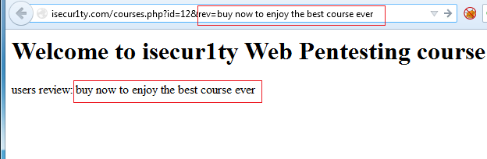

Slide 14
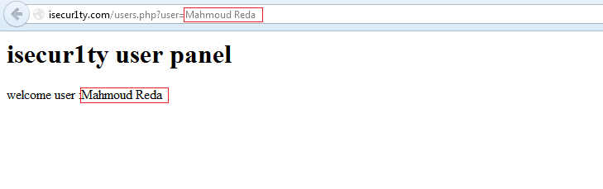

Slide 15
client-side threats(cont)
Cross-site scripting (XSS):
forces a website to display malicious code in
auser’s browser.

Slide 16



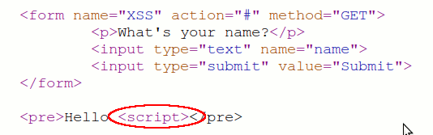

Slide 17
client-side threats(cont)
Phishing: masquerading as a trustworthy website in order to obtain user’s passwords, bank details etc.

Slide 18
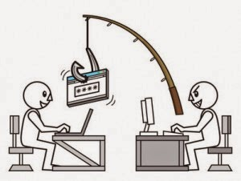

Slide 19
client-side threats(cont)
Spam: unwanted email. Hacker abuses script that sends emails to unchecked addresses entered via a web form.

Slide 20
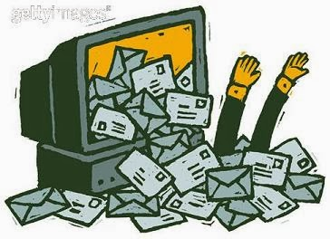

Slide 21
الفيــروســـات
عمر محمد المهدى

Slide 22
تعريف الفيروس
الفيروس هو برنامج من برامج الحاسب ولكن تم تصميمه بهدف إلحاق الضرر بنظام الحاسب , وحتى يتحقق ذلك يلزم ان تكون لهذا البرنامج القدرة على ربط نفسه بالبرامج الأخرى وكذلك القدرة على إعادة تكرار نفسه بحيث يتوالد ويتكاثر مما يتيح له فرصة الإنتشار داخل جهاز الحاسب في أكثر من مكان في الذاكرة ليدمر البرامج والبيانات الموجودة في ذاكرة الجهاز.

Slide 23
كيفية عمل الفيروسات
يقوم من أنشأ أو برمج الفيروس ببرمجة الفيروس ( توجيه الأوامر له) حيث يقوم بتحديد الزمان ومتى يبدأ الفيروس بالنشاط , تختلف الفيروسات من حيث بدأ المستخدمين والنشاط, فهنالك من يبدأ بتاريخ أو وقت محدد , وهنالك من يبدأ العمل بنشاط بعد تنفيذ آمر معين في البرنامج بالانتشار بعد التكاثر المصاب وهناك بعض من الفيروسات يبدأ بالوصول الى رقم معين من النسخ ثم يقوم بدوره التخريبي.
يقوم الفيروس بعدة أنشطة تخريبية حسب الغرض من إنشاء ذلك الفيروس فهناك ما يقوم بعرض رسالة تحذيرية عن امتلاء الذاكرة أو رسالة تستخف بالمستخدم وهناك أنواع أخرى تقوم بحذف أو تعديل بعض ملفات جهازك وهناك من يقوم بتكرار ونسخ نفسه حتى يشل تماما وهناك أنواع أشد فتكا فتقوم بمسح كل المعلومات من قرصك الصلب .

Slide 24
انواع الفيروسات
حصان طراودة:
هو جزء صغير من الكود يضاف الى البرمجيات ولا يخدم وتكمن خطورته في أن النظام لا يشعر بوجوده حتى تحين اللحظة المحددة له ليؤدي دوره التخريبي.
General Trojans
هو سارق كلمات السر حيث يقوم بفحص المواقع التى تحفظ بها كلمات السر وبأخذها ثم يرسلها للشخص وبيانات الدخول للإنترنت وكلمات السر للألعاب على الشبكات

Slide 25
انواع الفيروسات
Clickers Trojan
يقوم بتوجيه الضحية الى موقع معين بدون إرادته والهدف منه زيادة عدد زوار الموقع او يكون الموقع به فيروس ليتم .إصابة جهاز الضحية
ArcBombs
تسمى قنابل الهواء وتكمن خطورتها في أنها تصيب خوادم الإنترنت وخوادم البريد الإلكترونى

Slide 26
أنواع الفيروسات
الديدان
الدودة هي عبارة عن كود يسبب أذى للنظام عند استدعائه, وتتميز الدودة بقدرتها على إعادة توليد نفسها , بمعنى أن أي
ملف أو جهاز متصل بالشبكة تصل إليه الدودة يتلوث
Trojan Spies
هذا النوع يستخدم للتجسس على نشاطات الضحية مثل تصوير سطح المكتب أو أى نشاطات يقوم بها

Slide 27
البريد الإلكتروني
عند إرسال رساله بواسطة البريد الإلكترونى تنتقل الرسالة في طريقها إلى المستلم عبر العديد من الخوادم حيث يمكن الوصول إليها من قبل الأشخاص الذين يديرون النظام ومن الأشخاص الذين يتسللون إليه بشكل غير نظامي.

Slide 28
برامج الإعلانات
البرامج الدعاية وبرامج التجسس فهي مزعجة في الغالب وتؤدي إلى ظهور نوافذ دعائية منبثقة على الشاشة. كما أن برامج التجسس تجمع معلوماتك الشخصية وتقدمها إلى جهات أخرى تطلب الحصول عليها لأغراض تجارية.
يمكنك حماية كمبيوترك وحماية نفسك باستخدام برامج مناسبة لمكافحة البرامج الخبيثة غير المرغوب فيها والتي قد تكون نتائجها مدمرة.

Slide 29
مواضع الفيروسات
غرف الدردشة chat 1/أكثر الأماكن لتبادل الفيروسات
ا تستقبل أو تفتح ملف مشبوه وخاصة التنفيذية منها..2/
3/الشراء الالكتروني على الانترنت باستخدام البطاقات
4/تنزيل ملفات من الإنترنت
5/رسائل البريد الإلكتروني المشكوك فيها

Slide 30
سبل الحماية من الفيروسات
الصادق الأمين

Slide 31
سبل الحماية من الفيروسات
1-الحصول على جدار حماية ناري (Firewall)
هو برنامج أو جهاز يقوم بفرز وتصفية الفيروسات والمتسللين والمعتدين الذين يحاولون الوصول إلى جهازك عبر الإنترنت.
يعتبر تركيب جدار حماية ناري أكثر الطرق فاعلية.
يمكنك الحصول على جدار حماية ناري لجهازك من خلال الإنترنت. علما أن بعض أنظمة التشغيل مثل ويندوز إكس بي مع الحزمة الخدمية/الإصدار-2 (Service Pack2) ونظام التشغيل ماكنتوش (MacOS X) يوجد من ضمنها جدار حماية ناري.

Slide 32
2-الحصول على برنامج مكافحة فيروسات
يقوم برنامج مكافحة الفيروسات بالكشف عن الفيروسات في الأقراص المدخلة في جهازك والبريد الإلكتروني الذي تستلمه والبرامج التي تقوم بتحميلها في جهازك من الإنترنت.
في حالة دخول فيروس إلى جهازك، فإن برنامج مكافحة الفيروسات سينبهك بذلك ومن ثم سيقوم بمحاولة إصلاح الملف المصاب
كما يقوم هذا البرنامج بعزل الفيروسات التي لا يستطيع إصلاحها مع محاولة إنقاذ وإصلاح أية ملفات مصابة يستطيع إصلاحها. هذا علماً بأن بعض برامج مكافحة الفيروسات تطلب منك إرسال الفيروس إلى شركة مكافحة الفيروسات، كي يتسنى لها إدخاله ضمن قاعدة بياناتها إذا كان من الفيروسات الجديدة.
يمكنك شراء برامج مكافحة الفيروسات عبر الإنترنت أو من محلات بيع البرمجيات.

Slide 33
3-حافظ على تحديث برامج وجهازك:
التحديث المستمر لنظام التشغيل الموجود في جهازك وبرنامج جدار الحماية الناري وبرنامج مكافحة الفيروسات
سيقوم برنامج مكافحة الفيروسات بسؤالك تلقائياً بتحديث البرنامج وعليك التأكد من قيامك بالتحديث. علماً بأن الكثير من برامج مسح الفيروسات يمكن الحصول عليها مرة كل سنة.

Slide 34
4-لا تفتح رسائل البريد الإلكتروني المشكوك فيها
معظم الفيروسات تصل إلى أجهزة الكمبيوتر عبر البريد الإلكتروني، لذا لا تفتح أي مرفقات بريد إلكتروني لا تعرف مصدره

Slide 35
5-الحذر عند إقفال النوافذ المنبثقة
النوافذ المنبثقة هي النوافذ التي تقفز على شاشة الكمبيوتر لديك عند ذهابك إلى مواقع إلكترونية محددة. وعليك إتباع وسيلة آمنة لإقفال هذه النوافذ آلا وهي الإقفال من مربع العنوان (X) الموجود في أعلى النافذة..

Slide 36
6-عمل نسخ احتياطية من ملفاتك
عليك التأكد من عمل نسخ احتياطية لملفاتك المهمة.
لا تضع أقراص النسخ الاحتياطية المساندة في جهاز الكمبيوتر لديك إذا كنت تعتقد أن لديك فيروساً، لأنه يمكن للفيروس الانتشار إلى تلك الأقراص.عليك التأكد من عمل نسخ احتياطية لملفاتك المهمة.
لا تضع أقراص النسخ الاحتياطية المساندة في جهاز الكمبيوتر لديك إذا كنت تعتقد أن لديك فيروساً، لأنه يمكن للفيروس الانتشار إلى تلك الأقراص.

Slide 37
7-التشفير:
التشفير هو ترميز البيانات كي يتعذر قراءتها من أي شخص ليس لديه كلمة مرور لفك شفرة تلك البيانات.
ويقوم التشفير بمعالجة البيانات باستخدام عمليات رياضية غير قابلة للعكس. ويجعل التشفير المعلومات في جهازك غير قابلة للقراءة من قبل أي شخص يستطيع أن يتسلل خلسة إلى جهازك دون إذن. ومن أشهر برامج التشفير.
فى امان الله

Slide 38
مخاطر الشبكة المختلفة
والهاكـرز
Presented by :
Mahmoud Moh. Al-amin

Slide 39
:- مخاطر الشبكة المختلفة
تحدث المشكلة الأمنية عندما يتم اختراق النظام لديك من خلال أحد المهاجمين أو المتسللين (الهاكر) أو الفيروسات أو نوع آخر من أنواع البرامج الخبيثة.
وأكثر الناس المستهدفين في الاختراقات الأمنية هم الأشخاص الذي يقومون بتصفح الإنترنت، حيث يتسبب الاختراق في مشاكل مزعجة مثل تبطئ حركة التصفح وانقطاعه على فترات منتظمة. ويمكن أن يتعذر الدخول إلى البيانات وفي أسوأ الأحوال يمكن اختراق المعلومات الشخصية للمستخدم.
وفي حالة وجود أخطاء برمجة أو إعدادات خاطئة في خادم الويب، فمن الجائز أن تسمح بدخول المستخدمين عن بعد غير المصرح لهم إلى الوثائق السرية المحتوية على معلومات شخصية أو الحصول على معلومات حول الجهاز المضيف للخادم مما يسمح بحدوث اختراق للنظام. كما يمكن لهؤلاء الأشخاص تنفيذ أوامر على جهاز الخادم المضيف مما يمكنهم تعديل النظام وإطلاق هجمات إغراقية مما يؤدي إلى تعطل الجهاز مؤقتاً، كما أن الهجمات الإغراقية (DoS) تستهدف إبطا او شل حركة مرور البيانات عبر الشبكة.

Slide 40
كما أنه من خلال الهجمات الإغراقية الموزعة (DDoS)، فإن المعتدي يقوم باستخدام عدد من الكمبيوترات التي سيطر عليها للهجوم على كمبيوتر أو كمبيوترات أخرى. ويتم تركيب البرنامج الرئيسي للهجمات الإغراقية الموزعة (DDoS) في أحد أجهزة الكمبيوتر مستخدماً حساباً مسروقاً.
إن التجسس على بيانات الشبكة واعتراض المعلومات التي تنتقل بين الخادم والمستعرض يمكن أن يصبح أمراً ممكناً إذا تركت الشبكة أو الخوادم مفتوحة ونقاط ضعفها مكشوفة.

Slide 41
الهاكر
الهاكر هو الشخص الذي يقوم بإنشاء وتعديل البرمجيات والعتاد الحاسوبي. وقد أصبح هذا المصطلح ذا مغزى سلبي حيث صار يطلق على الشخص الذي يقوم باستغلال النظام من خلال الحصول على دخول غير مصرح به للأنظمة والقيام بعمليات غير مرغوب فيها وغير مشروعة. غير أن هذا المصطلح (هاكر) يمكن أن يطلق على الشخص الذي يستخدم مهاراته لتطوير برمجيات الكمبيوتر وإدارة أنظمة الكمبيوتر وما يتعلق بأمن الكمبيوتر.

Slide 42
اللصوصية (Phishing) :
يستخدم مصطلح (Phishing) للتعبير عن سرقة الهوية، وهو عمل إجرامي، حيث يقوم شخص أو شركة بالتحايل والغش من خلال إرسال رسالة بريد إلكتروني مدعياً أنه من شركة نظامية ويطلب الحصول من مستلم الرسالة على المعلومات الشخصية مثل تفاصيل الحسابات البنكية وكلمات المرور وتفاصيل البطاقة الائتمانية. وتستخدم المعلومات للدخول إلى الحسابات البنكية عبر الإنترنت والدخول إلى مواقع الشركات التي تطلب البيانات الشخصية للدخول الى الموقع.
هناك برامج لمكافحة اللصوصية Phishing والكشف عن هوية المرسل الحقيقي، وأفضل وسيلة لحماية الشخص من نشر معلوماته الشخصية لمن يطلبها هو أن يكون الشخص متيقظاً وحذراً ولديه الوعي الكافي، فلا يوجد هناك أي بنك معروف أو مؤسسة فعلية يطلبون من عملائهم إرسال معلوماتهم الشخصية عبر البريد الإلكتروني.

